Slide 1

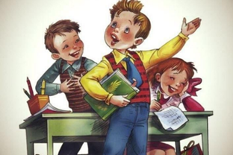
Тема:
«Формирование навыков оптимального и выразительного чтения»
Авторы: Козлова Татьяна Николаевна, учитель высшей категории,
Извекова Ольга Владимировна, учитель высшей категории,
Краскова Наталья Александровна, учитель высшей категории.

Slide 2

Доброта
Несу добро в ладошках
Да, чтоб не расплескать,
Хочу его немножко
Да каждому отдать.
Пусть свет зажжётся в людях,
Согреет доброта.
Пусть каждый добр будет
Со всеми и всегда.

Slide 3


ДОБРОТА
Владимир Иванович Даль
доброта — это отзывчивость, стремление делать добро другим, то есть нести благо.
Нести благо - приносить пользу.

Slide 4
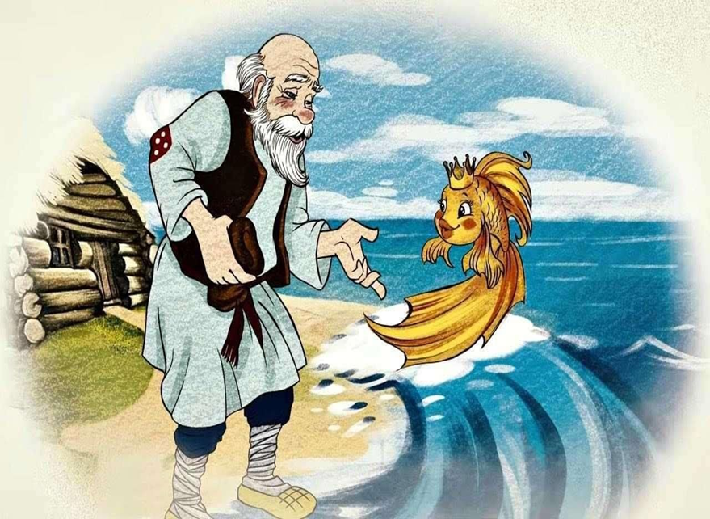
А.С. Пушкина «Сказка о рыбаке и рыбке»
СКАЗКА
4 глух. Согл.

Slide 5


ТИХО
2 глух. Согл.
Громко
3 зв. согл.,
1 глух.

Slide 6

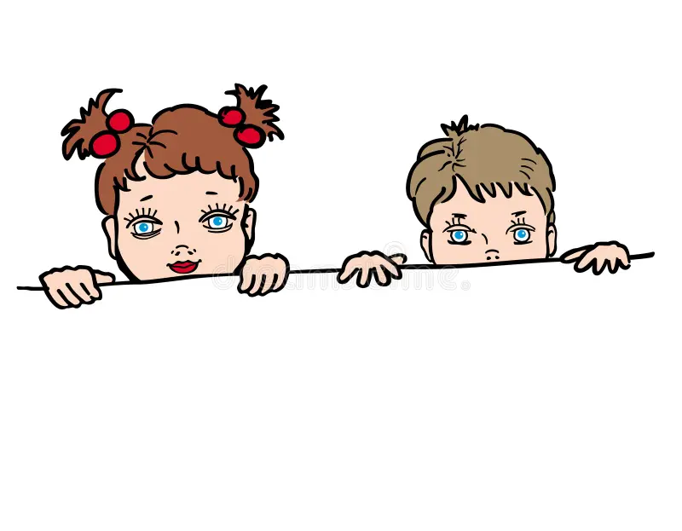
Рабочий лист
1. Соберите картинку.
2. Зачитайте фрагмент из сказки, которому соответствует картинка.
3. Прочитайте отрывок выразительно, используя звонкие и глухие согласные. укажите стрелочкой над каждым словом звонкость и глухость.
Видит - море слегка разыгралось
«Не печалься, ступай себе с богом.
Будет вам новое корыто».

Slide 7
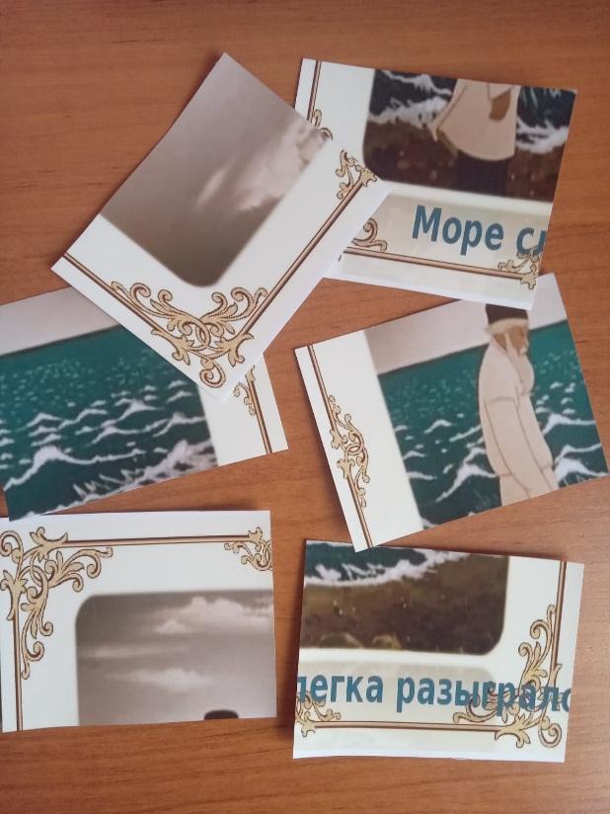


Slide 8
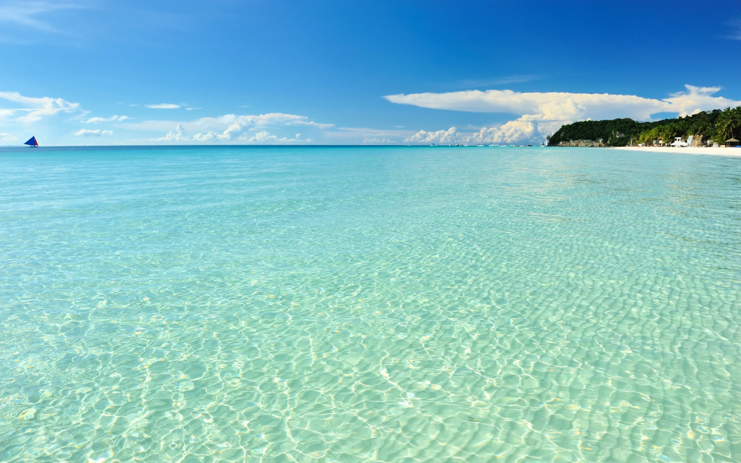
Видит - море слегка разыгралось
«Не печалься, ступай себе с богом.
Будет вам новое корыто».

Slide 9






Видит - море слегка разыгралось.
«Не печалься, ступай себе с богом.
Будет вам новое корыто».

Slide 10


Slide 11
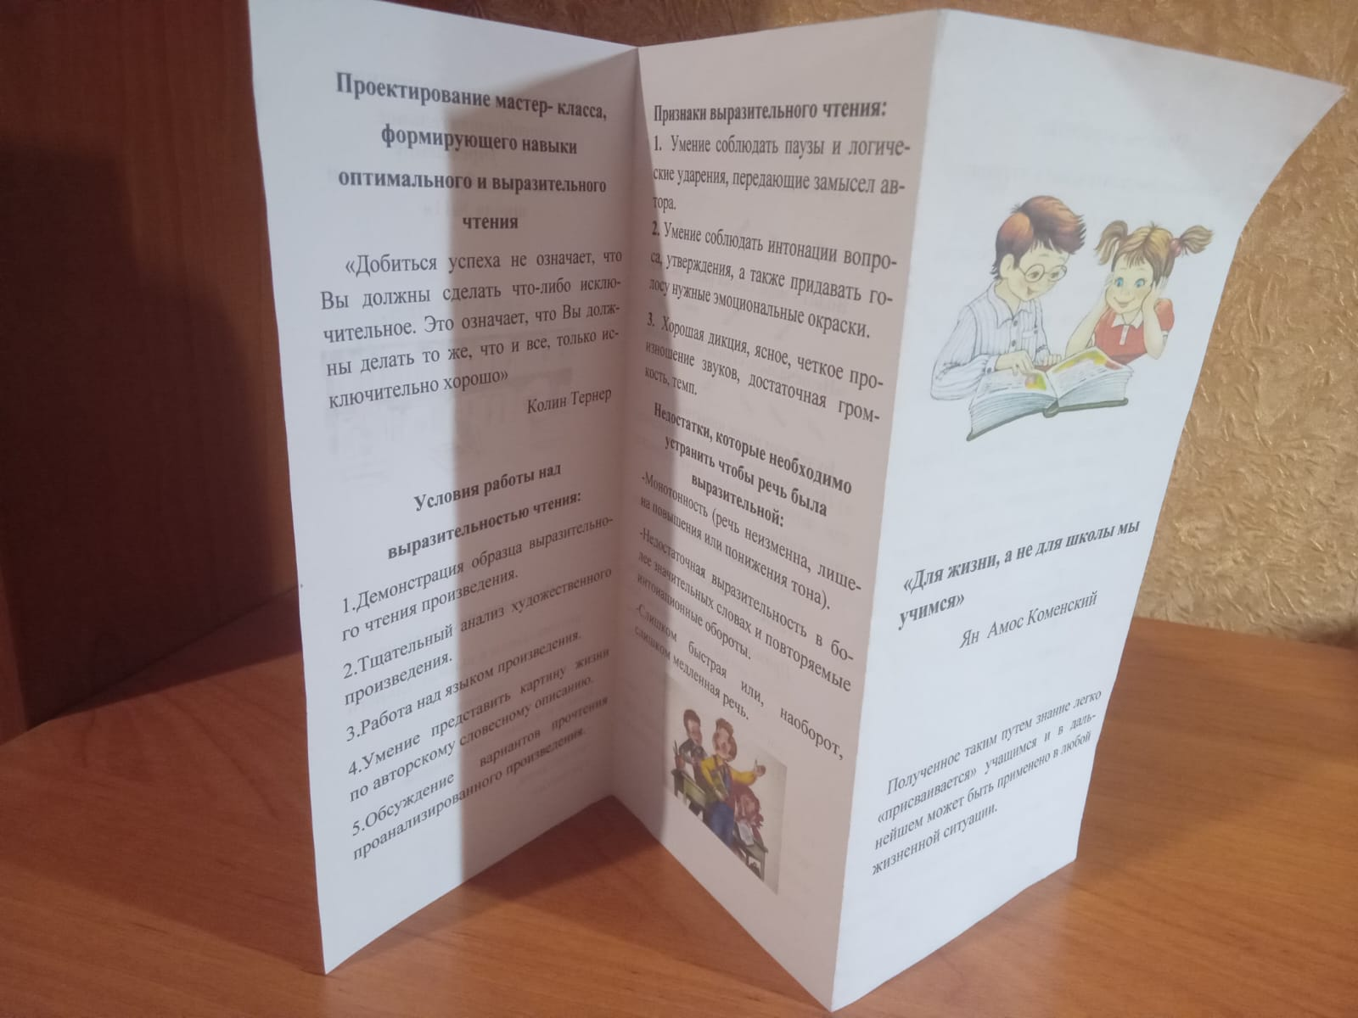
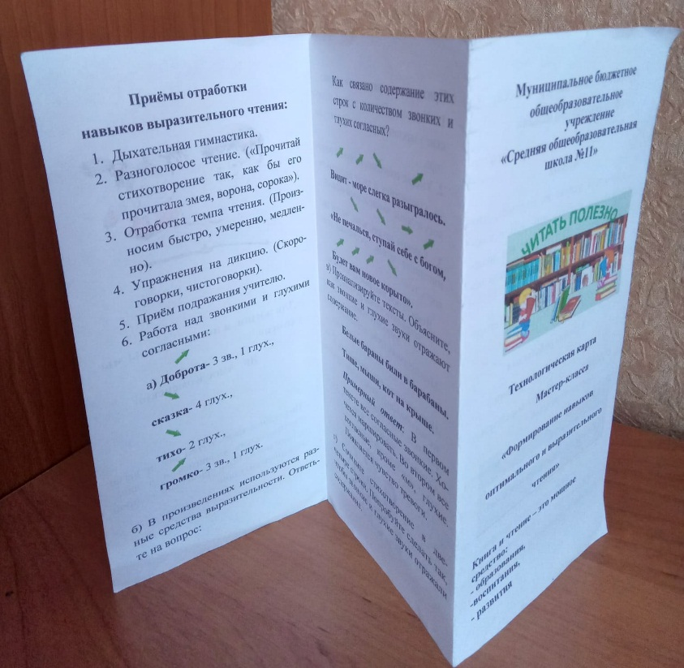
Буклет

Slide 12


